Slide 1









Bài 5
Bài 5
Bài 5
TIẾNG VỌNG CỦA NÚI
(T3,4)

Slide 2



5
Chọn từ ngữ

Slide 3
5. Chọn từ ngữ để hoàn thiện câu và viết câu vào vở
vui mừng
yêu mến
nhìn thấy
tủi thân
reo lên
a. Hà luôn giúp đỡ bạn nên được cả lớp (……)
b. Gấu con (…….) vì các bạn không chơi cùng.

Slide 4
6
Quan sát tranh

Slide 5
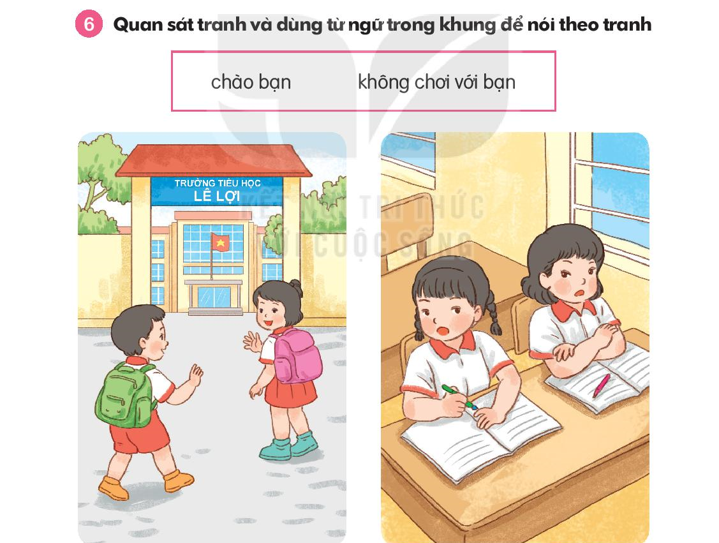
NHÓM ĐÔI

Slide 6
7
Nghe viết

Slide 7
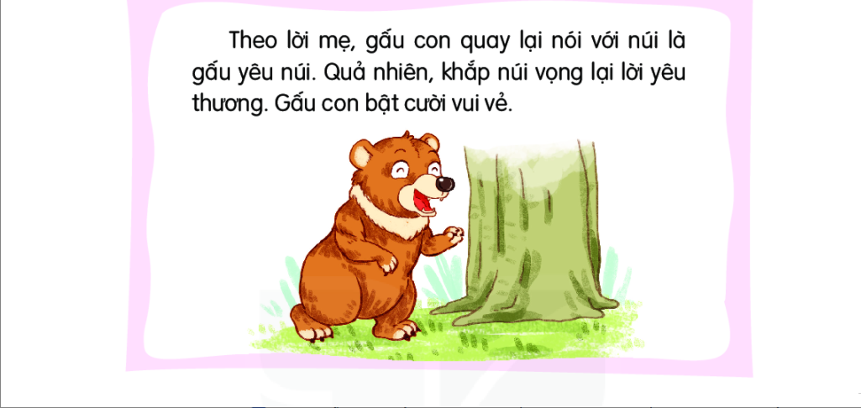
7. Nghe viết

Slide 8


Slide 9
8
Chọn từ ngữ

Slide 10
8. Tìm trong hoặc ngoài bài đọc Tiếng vọng cả núi từ ngữ có tiếng chứa vần iêt, iêp, ưc, uc.

Slide 11
Tiếng vọng của núi
Đang đi chơi trong núi, gấu con chợt nhìn thấy một hạt dẻ. Gấu con vui mừng reo lên: “A!”. Ngay lập tức, có tiếng “A!”vọng lại. Gấu con ngạc nhiên kêu to: Bạn là ai?”. Lại có tiếng vọng ra từ vách núi: “Bạn là ai?”
Gấu con hét lên: “Sao không nói cho tôi biết?”. Núi cũng đáp lại như vậy. Gấu con bực tức: “Tôi ghét bạn”. Khắp nơi có tiếng vọng: “Tôi ghét bạn”. Gấu con tủi thân òa khóc.
Về nhà, gấu con kể cho mẹ nghe. Gấu mẹ cười bảo: “Con hãy quay lại và nói với núi: “Tôi yêu bạn”. Gấu con làm theo lời mẹ. Quả nhiên, có tiếng vọng lại: “Tôi yêu bạn” . Gấu con bật cười vui vẻ.
1
2
3
4
5
6
7
8
9
10
11
12
13
14
15

Slide 12
9
Trò chơi

Slide 13
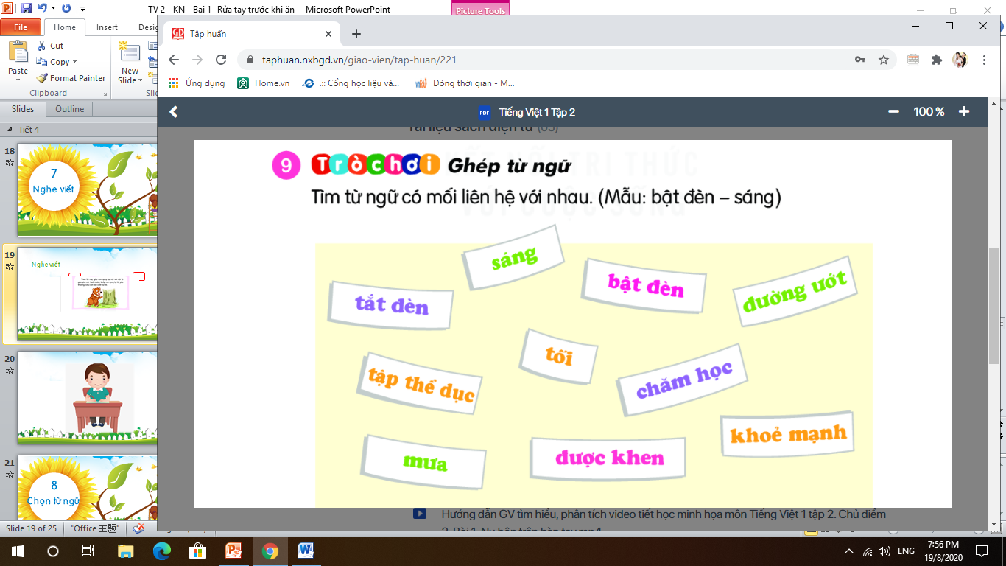

Slide 14
10
Củng cố

